Slide 1
Kader

Slide 2
Stoffen en materialen
Chemische reactie Er ontstaan nieuwe stoffen
Natuurkundige reactie De reactie kan weer teruggekeerd
Fase overgangen
Mengsels vs zuivere stof
Mengsels scheiden Stofeigenschappen
Dichtheid p = m : v
Grondstof → product productieproces, halffabrikaat
Afval en milieu recyclen, broeikaseffect, gft, kca
BINAS tabel 43

Slide 3
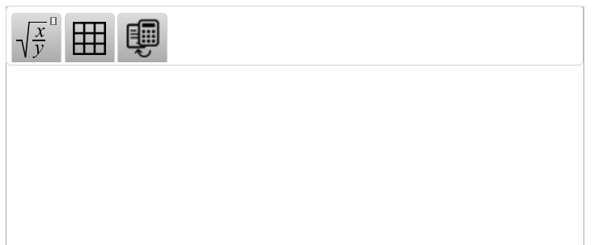





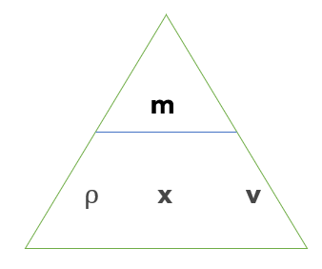

Berekening met dichtheid

Slide 4

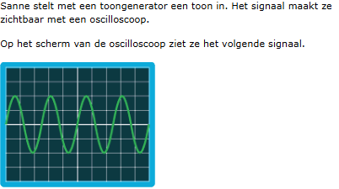
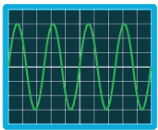
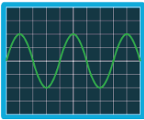
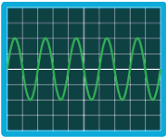
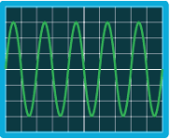
Geluid in beeld

Slide 5
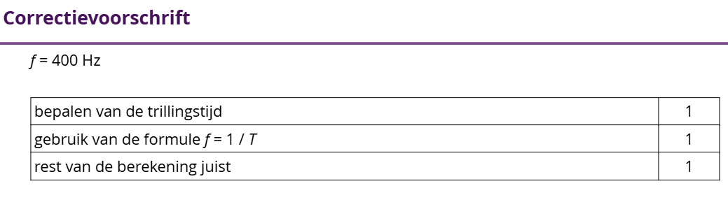
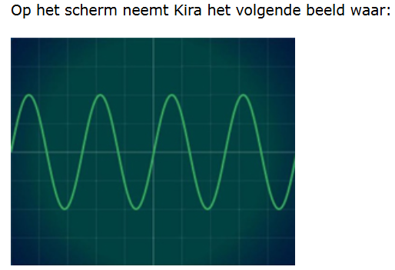





Frequentie en Trillingstijd

Slide 6
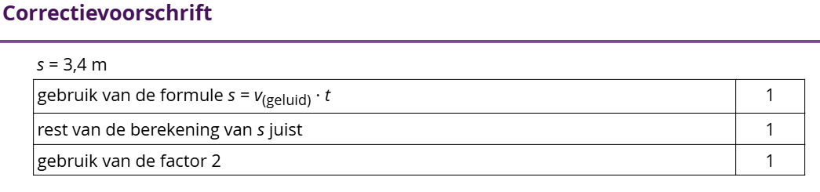
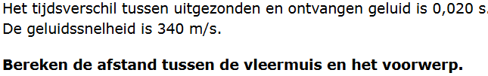


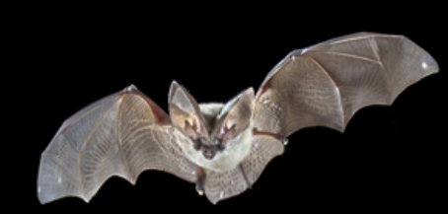

Geluidssnelheid

Slide 7


Elektrische energie
Stroomkring gesloten, stroomrichting, diode, led
Capaciteit hoelang kan de accu energie leveren, C= I x t
Vermogen energie per seconde, P = U x I
Transformator hoogspanning, vervoer, netspanning
Transformator primaire spoel, secundaire spoel, windingen
Weerstanden vervangingsweerstand
Schakelingen serie en parallel , Binas tabel 14

Slide 8
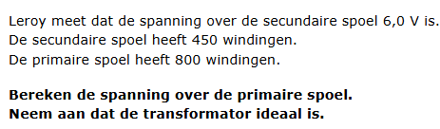




Berekening met de transformator

Slide 9
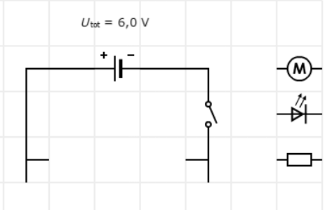
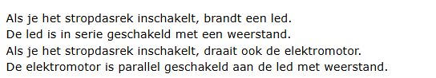
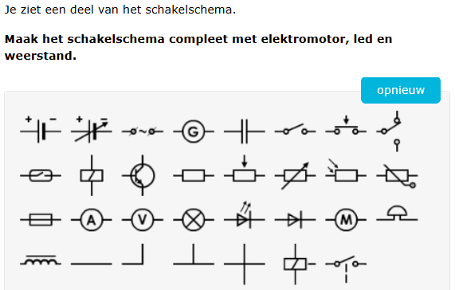
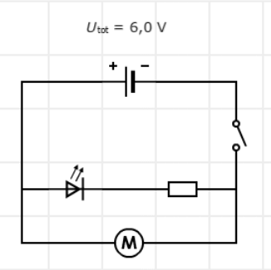
Bouwen van schakeling

Slide 10
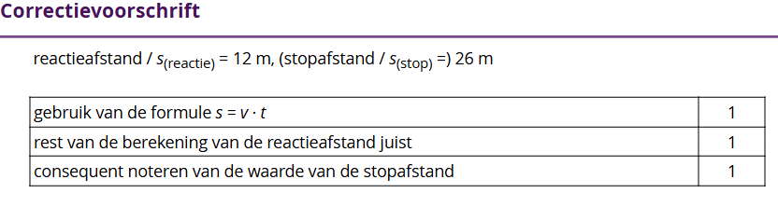




Stopafstand

Slide 11
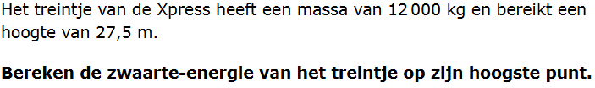

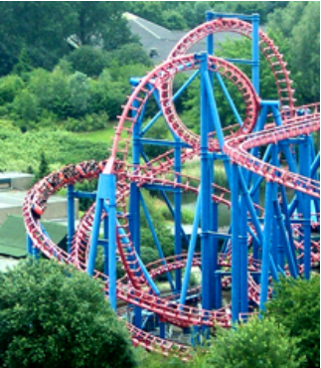

Zwaarte-energie

Slide 12
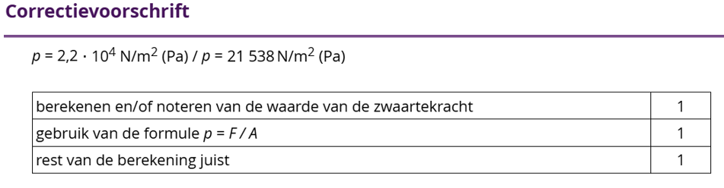
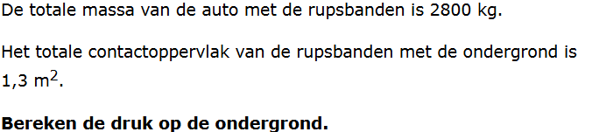





Druk

Slide 13
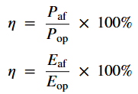
Verbranden en verwarmen
Elektrische energie E = P x t
Rendement energie-omzetting
Vrijgekomen energie BINAS tabel 19
Bewegingsenergie

Slide 14
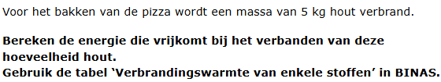




Berekenen van verbrandingswarmte
E ( J)
m (g) x r _{v} (J/g)

Slide 15
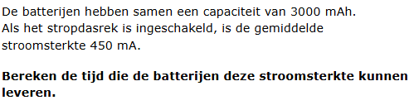



Berekenen van elektrische energie
C
I x t

